Slide 1


Региональный смотр-конкурс образовательных практик «Флагманы финансового просвещения»
Направление практики: образовательные и просветительские проекты финансовой грамотности для взрослых
Наименование субъекта: Иркутская область
Автор практики: ГАУ ДПО Иркутской области «Институт развития образования Иркутской области» (РЦФГ), Кайгородова Надежда Геннадьевна, +7 (3952) 500-904 (доб. 321), rcfg@iro38.ru

Slide 2
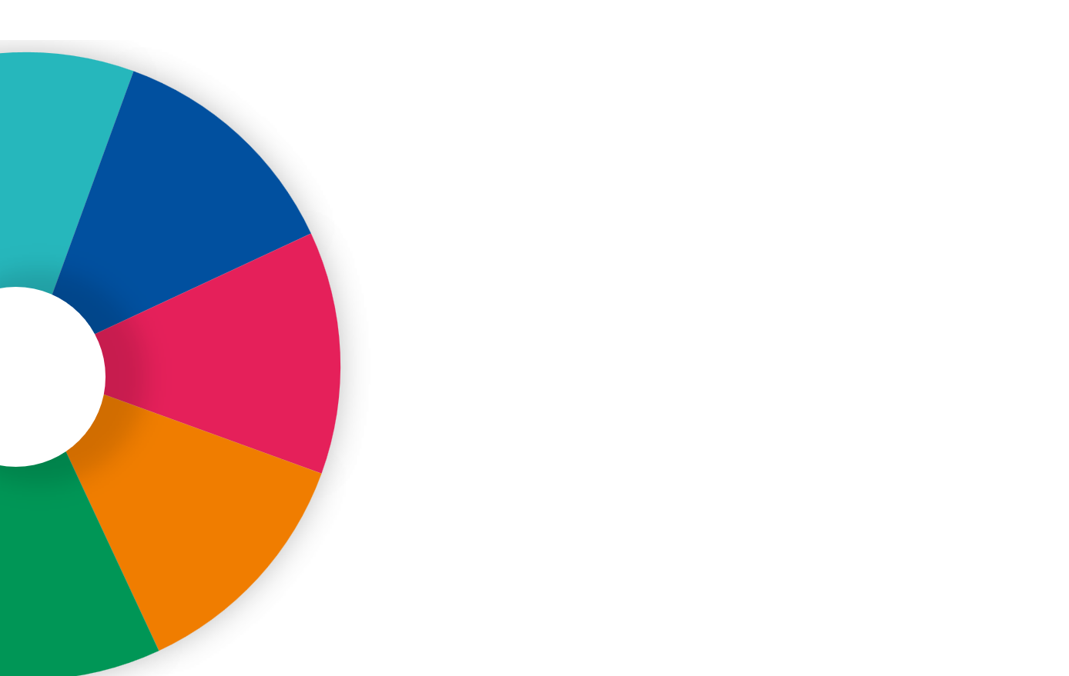

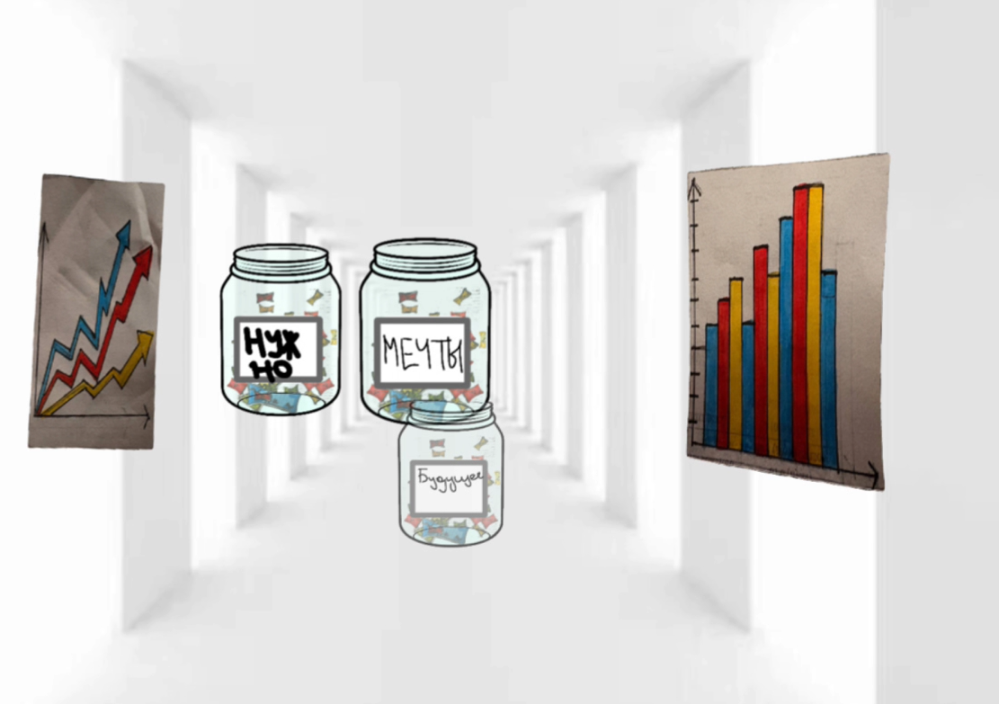

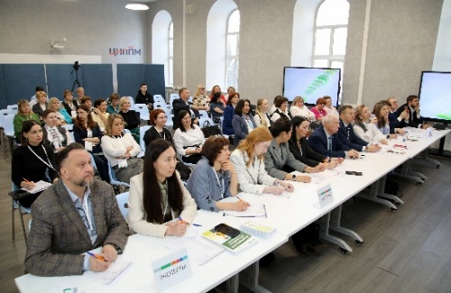

«Региональный смотр-конкурс образовательных практик «Флагманы финансового просвещения» »
Цели проекта:
создание презентационной площадки для продвижения идей (проектов) по формированию финансовой культуры населения
выявление лидеров финансового просвещения
Участники:
физические и юридические лица, реализующие практики в сфере финансового просвещения
Результаты:
вовлечение в процесс работы с населением организаций
региона и общественности
создание пула региональных экспертов, реализующих просветительские программы и проекты и проекты
формирование методического банка актуальных образовательных практик

Slide 3
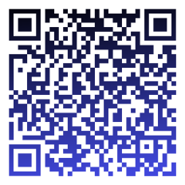

Порядок проведения регионального смотра-конкурса образовательных практик «Флагманы финансового просвещения»:
  2 этапа Конкурса:
  1
первый этап – заочный. Оцениваются представленные конкурсные материалы на основании установленных критериев и показателей
  2
  второй этап – очный. Участвуют лидеры (победители, призеры и лауреаты) первого (заочного) этапа
Включает два конкурсных испытания:
Индивидуальное конкурсное испытание – презентация образовательного проекта по финансовому просвещению населения «Основы финансовой грамотности» Конкурсанта
Мастер-класс в формате представления видеоролика «Научи за 1 минуту!» , содержание которого позволяет получить компетентность в области управления финансами в доступной форме

Slide 4
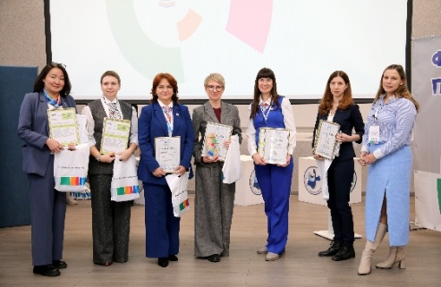
Номинации регионального смотра-конкурса образовательных практик «Флагманы финансового просвещения»:
«Образовательные проекты повышения финансовой грамотности и формирования финансовой культуры граждан, реализуемые организациями финансового сектора экономики Иркутской области»
«Образовательные программы повышения финансовой грамотности и формирования финансовой культуры обучающихся, реализуемые образовательными организациями Иркутской области»
«Образовательные практики повышения финансовой грамотности и формирования финансовой культуры граждан, реализуемые физическими лицами»

